Slide 1
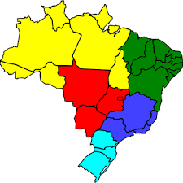
Brasil - regionalização
Regionalizar: delimitar
área da superfície terrestre,
de um país
por exemplo,
de acordo com características
semelhantes ou diferentes.

Slide 2
A diversidade
Brasil:
Grande extensão territorial.
Variedade de elementos naturais:
Tipos climáticos.
Tipos de vegetações.
Tipos de relevos.
Bacias Hidrografia .
Variedade cultural:
Religiões, festas e tradições.
Diversidade econômica

Slide 3
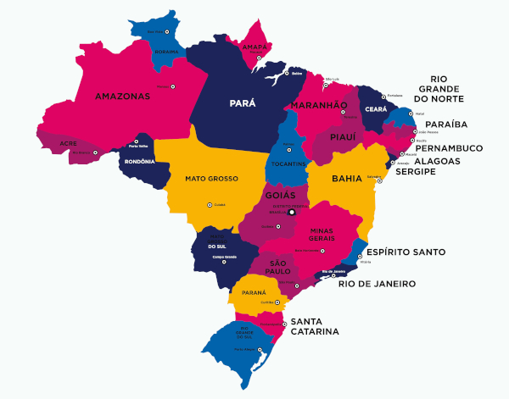
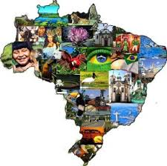
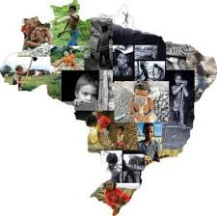
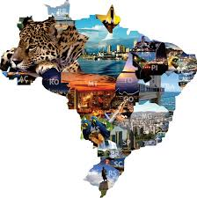
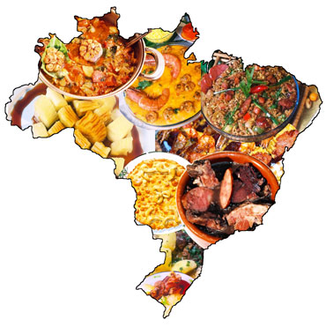
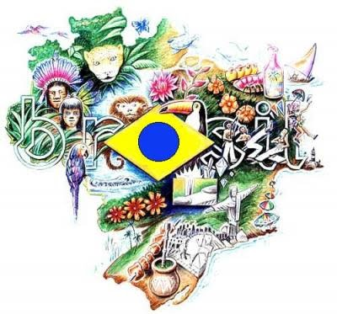
Brasil

Slide 4
Regionalização – para entender todo o espaço territorial
Para entender

Slide 5
Critérios de regionalização
IBGE – Instituto Brasileiro de Geografia e Estatísticas:

Slide 6
Referências bibliográficas
https://alunosonline.uol.com.br/geografia/regionalizacao-brasil.html

